Slide 1
SERVER 실행

Slide 2
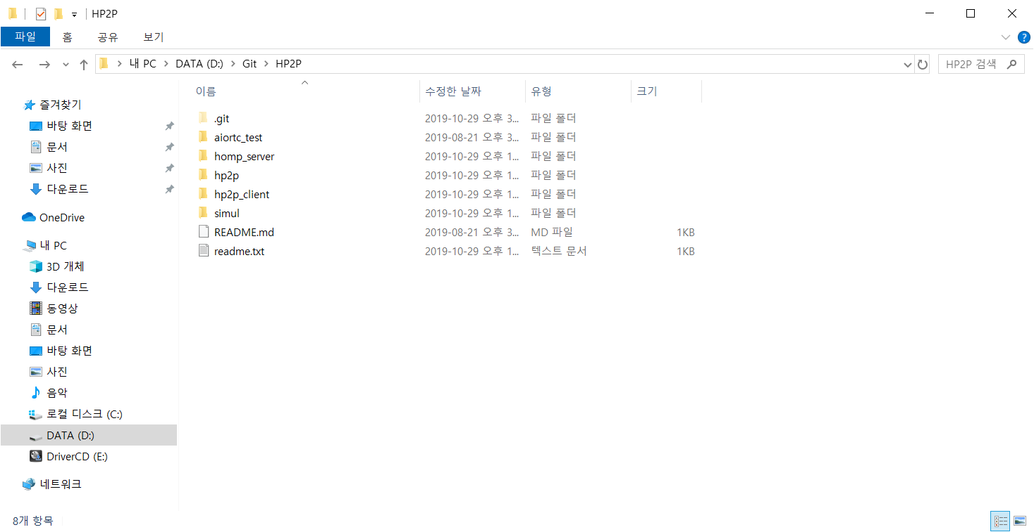
SERVER 실행
homp_server 폴더로 이동

Slide 3
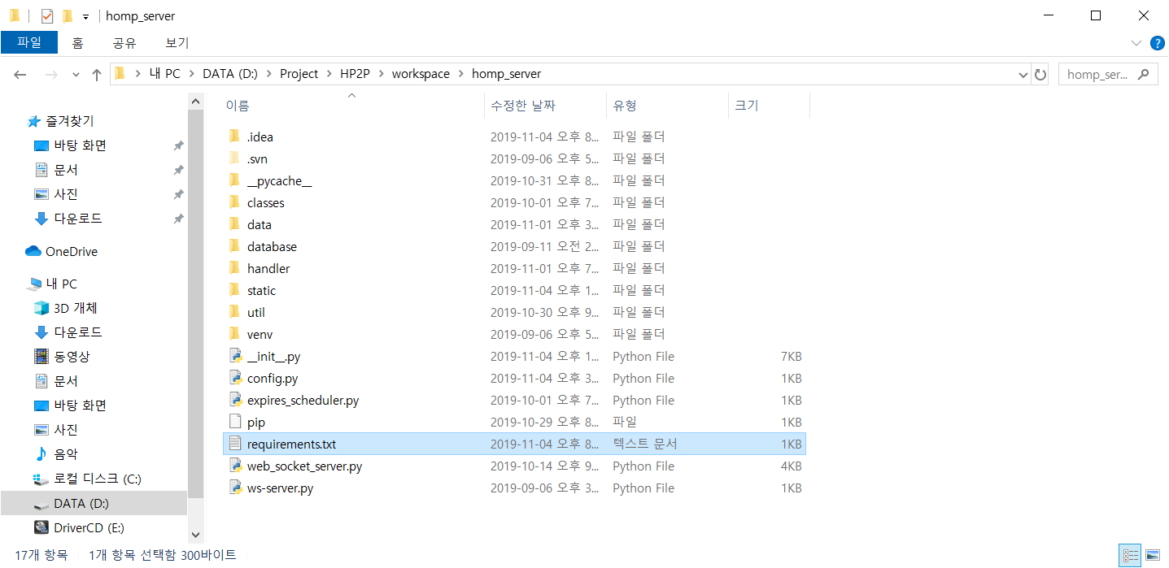
SERVER 실행
requirements 설치
pip install -r requirements.txt

Slide 4
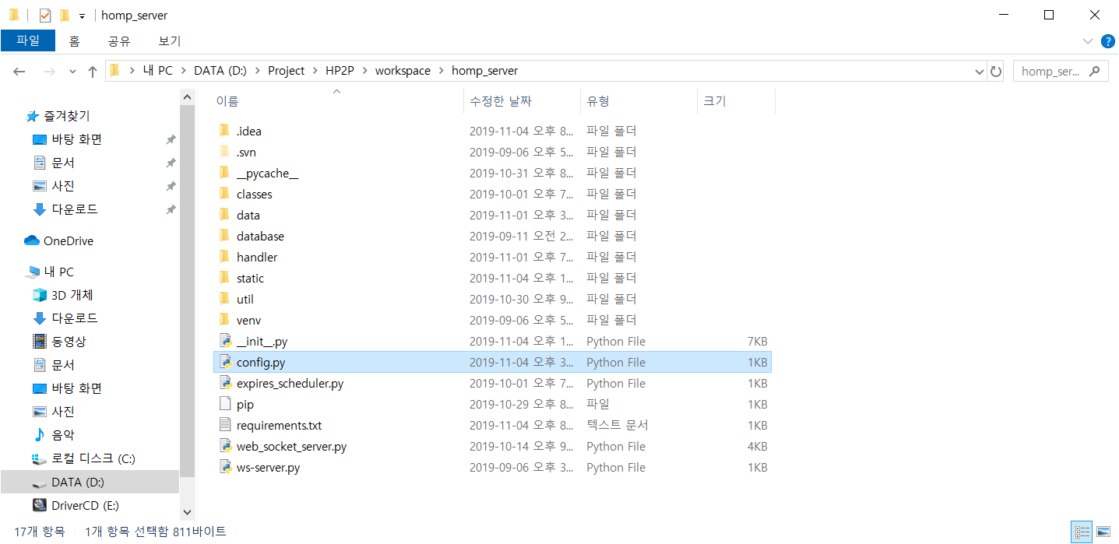
SERVER 실행
설정 파일 수정
config.py 파일은 서버 설정 파일이다.
Editor 프로그램으로 열고 수정한다.

Slide 5
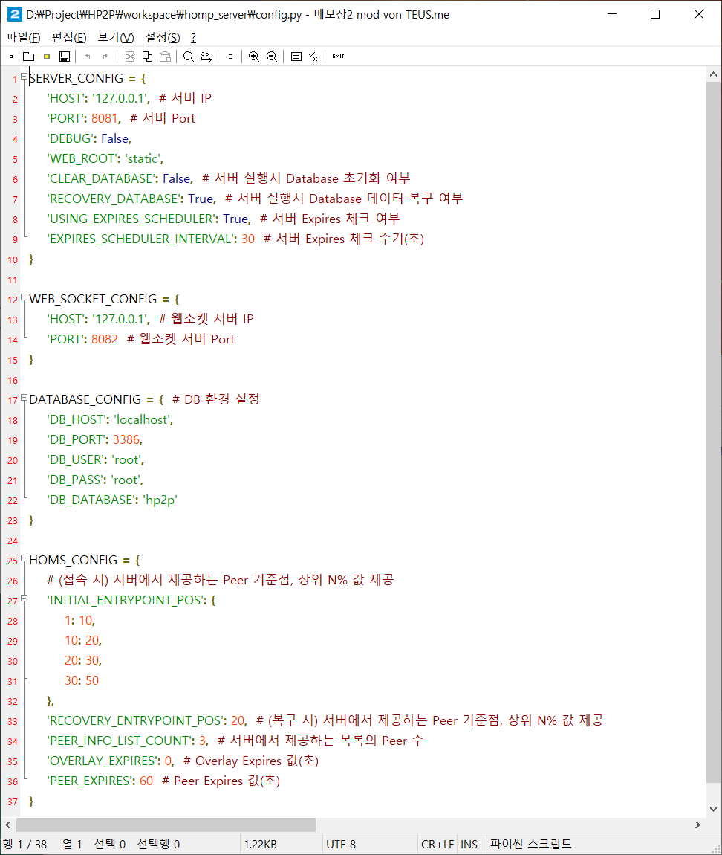
SERVER 실행
설정 파일

Slide 6
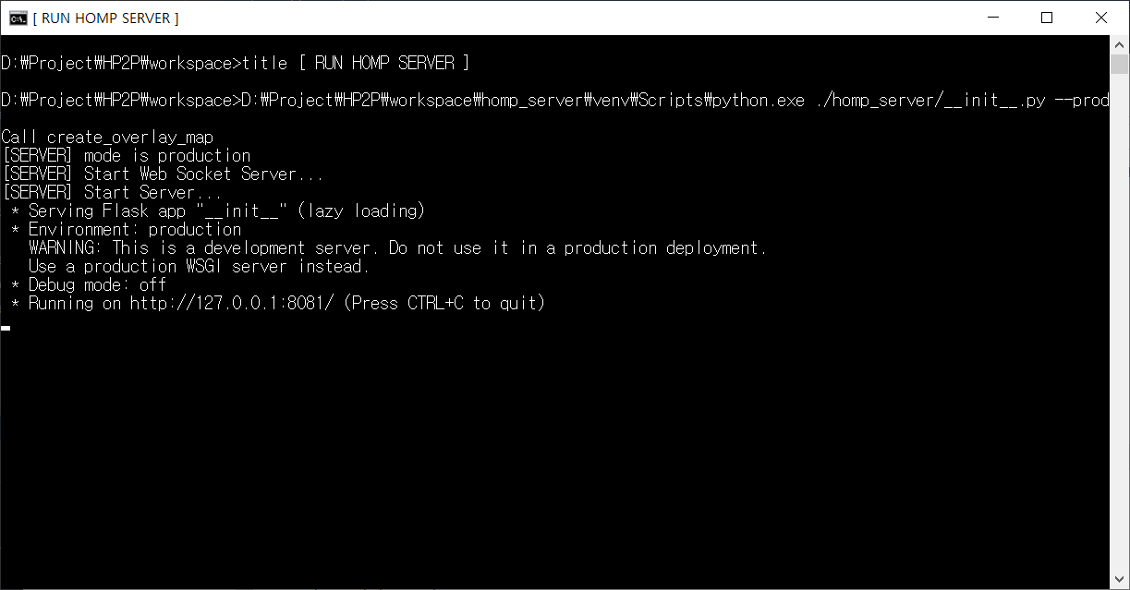
SERVER 실행
실행 명령어
__init__.py –prod
정상적으로 실행되면 아래와 같이 출력된다.

Slide 7
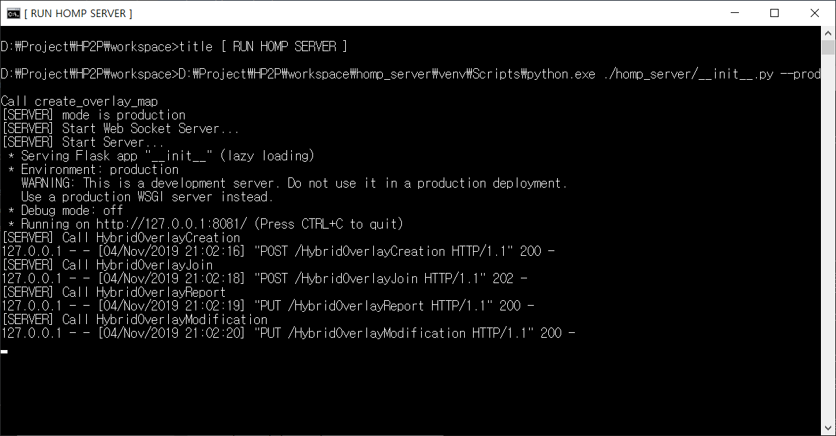
SERVER 실행
실행 창에는 간단한 로그 메시지가 출력된다.

Slide 8
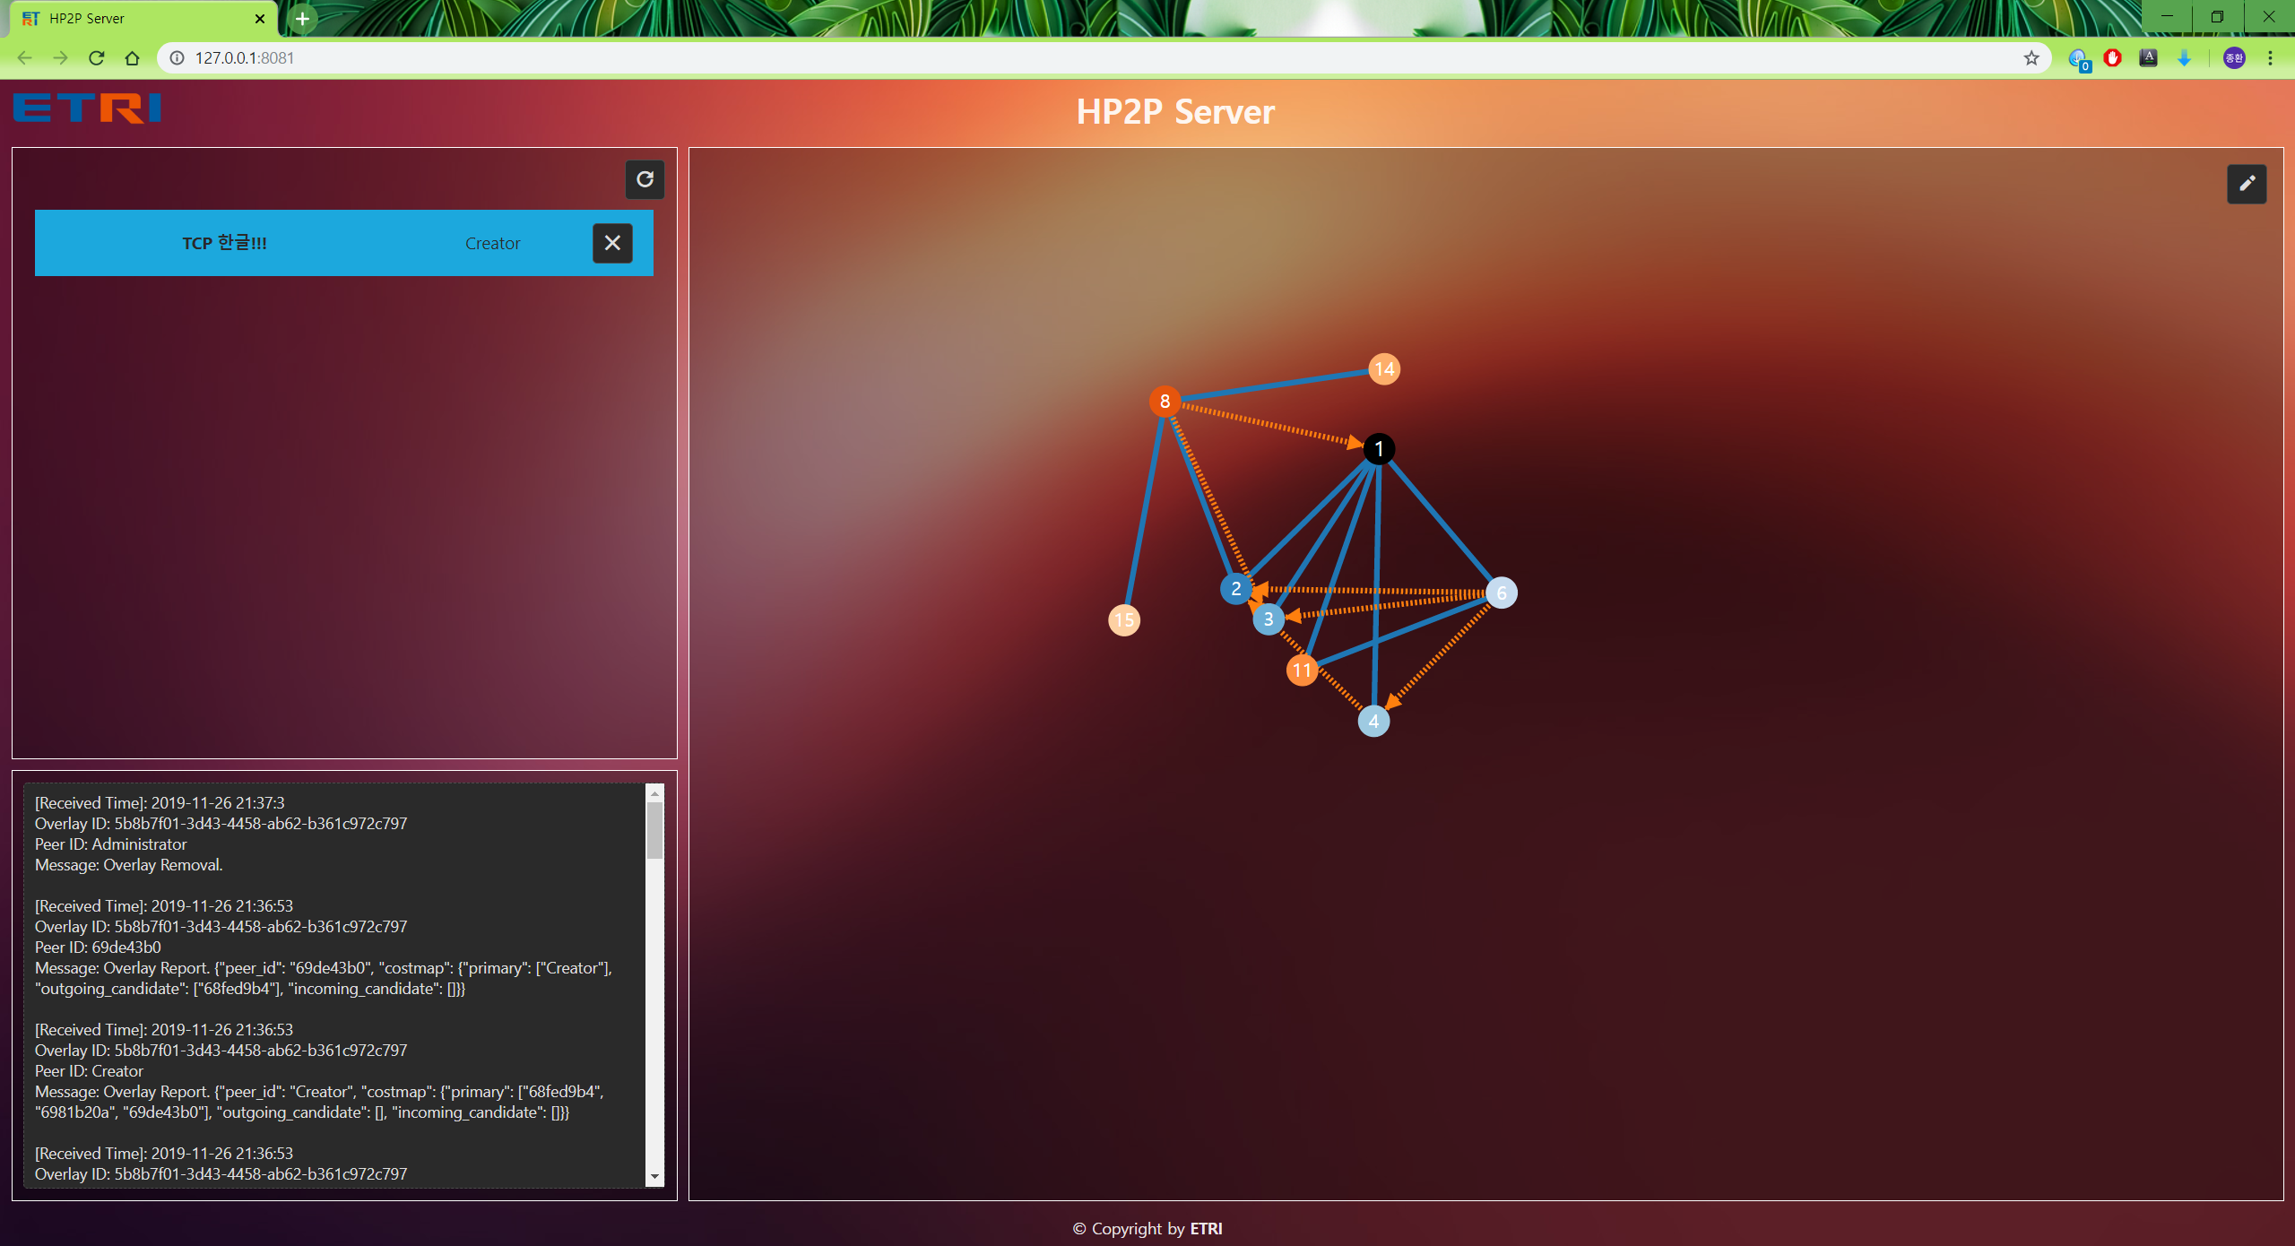
SERVER 실행
브라우저에서 [서버IP]:[서버PORT] (예127.0.0.1:8081) 로 접속하면 서버 UI 가 출력된다.

Slide 9
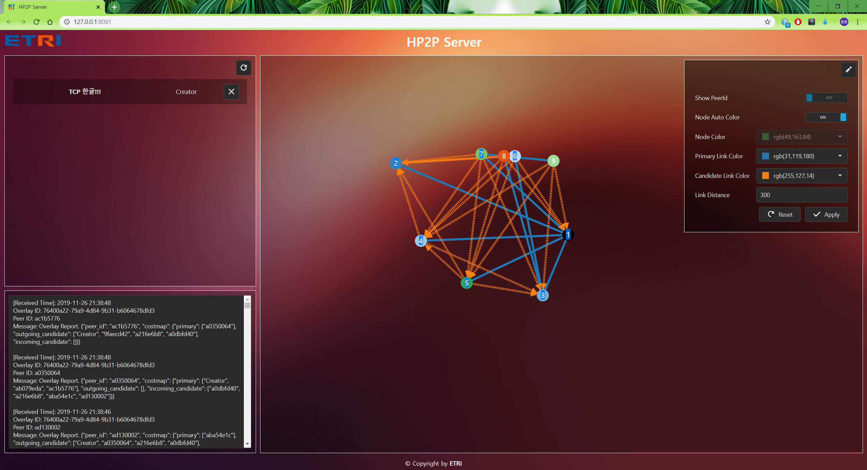
SERVER 실행
채널 목록 갱신(수동)
자동 갱신됨
연결 상태 설정
노드 및 링크 색상 등을 변경
연결 상태 확인
Peer Report 수신 시 갱신
해당 채널 삭제
채널 정보(타이틀, 생성자)
클릭하면 화면에 출력
로그 메시지 출력

Slide 10
CLIENT 실행

Slide 11
CLIENT 실행
hp2p_client 폴더로 이동

Slide 12
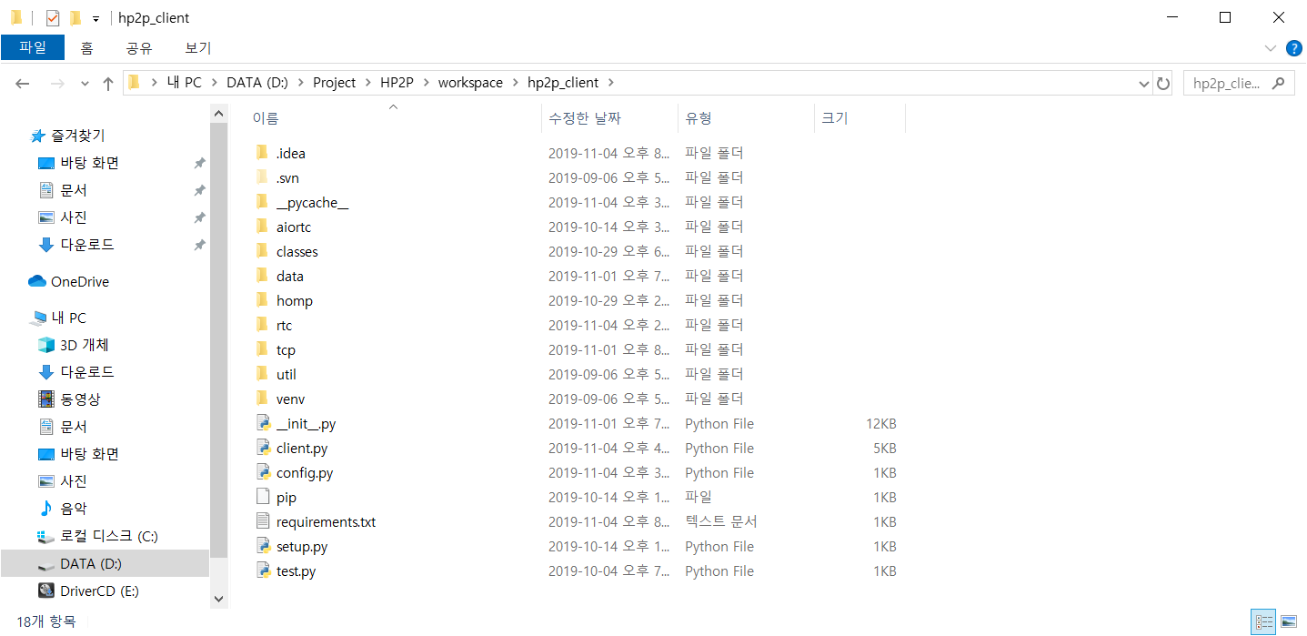
CLIENT 실행
setup.py 설치 (aiortc Windows 버전 사용을 위한 설치 파일)
python setup.py install
requirements 설치
pip install -r requirements.txt

Slide 13
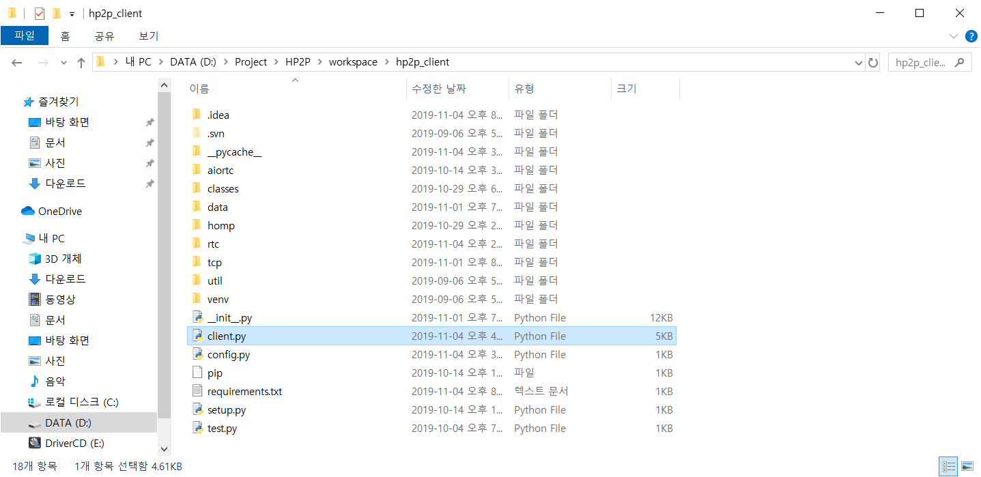
CLIENT 실행
설정 파일 수정
config.py 파일은 클라이언트 설정 파일이다.
Editor 프로그램으로 열고 수정한다.

Slide 14
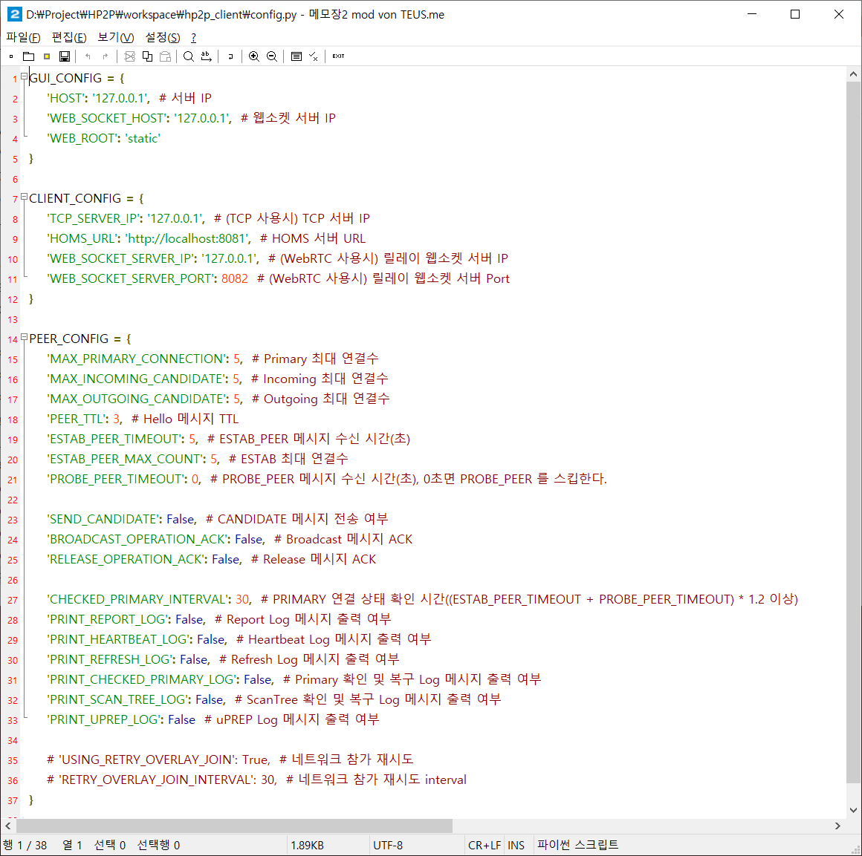
CLIENT 실행
설정 파일

Slide 15
CLIENT 실행
실행 명령어 (채널 생성, GUI 화면 출력, uPREP 연동)
-id=Creator -connection=tcp -owner=true -title="TCP 한글!!!" -gui=true -port=8091 -uprep-addr=127.0.0.1:30000
실행 명령어 (채널 참가)
client.py -connection=tcp
옵션
필수 항목
-connection=[tcp, rtc] => 연결 방식를 설정한다. (필수 항목)

Slide 16
CLIENT 실행
선택 항목
-id=[peer_id] => Peer ID를 설정한다. (Optional ,자동 생성)
-password=[auth_password] => Peer Auth Password 을/를 설정한다. (Optional , 자동 생성)
-owner=[true, false] => 채널 생성을 요청한다. (Optional , Default=False)
-overlay=[overlay_id] => 참가할 Overlay ID를 설정한다. (Optional , Default=최근 생성된 채널)
-title=[title] => 채널 타이틀을 설정한다. (Optional , Default=No Title)
-desc=[description] => 채널 설명을 설정한다. (Optional , Default=Description)
-admin-key=[admin_key] => 채널 Admin Key 을/를 설정한다. (Optional , 자동 생성)
-auth-type=[open, closed] => 채널 Auth Type 을/를 설정한다. (Optional , Default=open)
-access-key=[access_key] => 채널 Access Key 을/를 설정한다. (Optional , Default=etri), 채널의 Auth Type 이 closed 일 경우에만 유효함. 채널 생성 및 참가 시 사용
-gui=[true, false] => GUI WebServer 실행을 요청한다. (Optional , Default=False)
-port=[port_number] => WebServer Port 를 설정한다. 0 또는 입력하지 않을 경우 자동으로 설정한다. (Optional , Default=0)
-uprep-addr=[peer_address] => uPREP Peer 주소를 설정한다. (Optional)

Slide 17
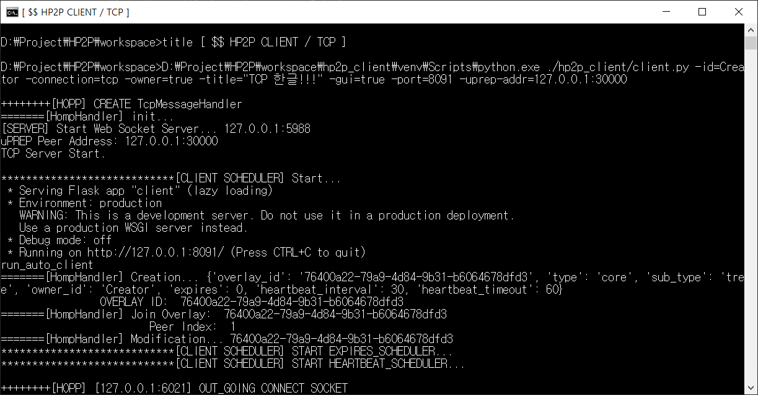
CLIENT 실행
정상적으로 실행되면 아래와 같이 출력된다. (채널 생성 요청)

Slide 18
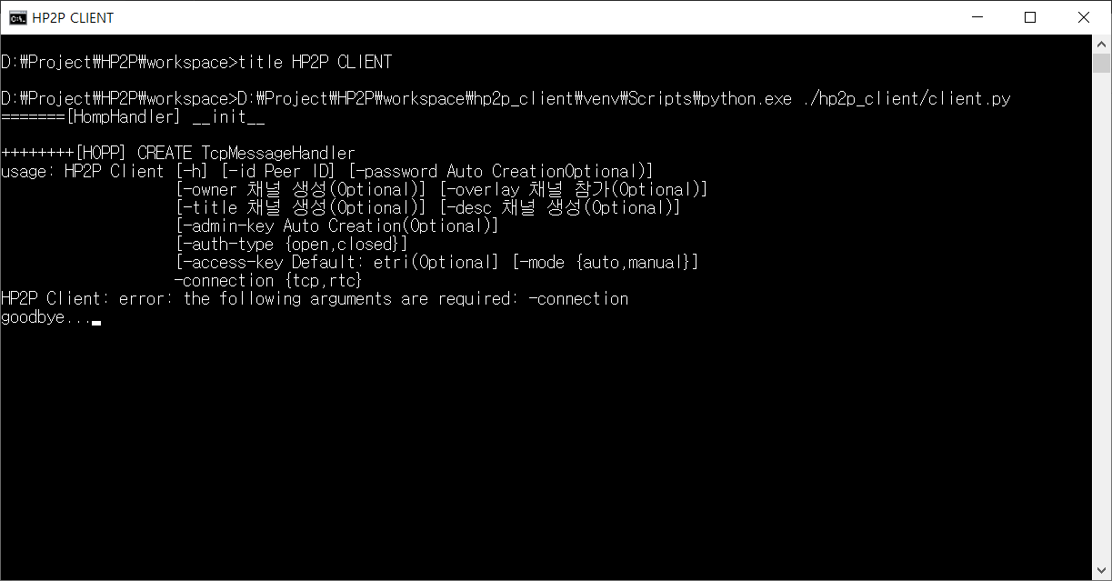
CLIENT 실행
(실행 시)입력이 잘못된 경우 아래와 같이 출력되고 종료된다.

Slide 19
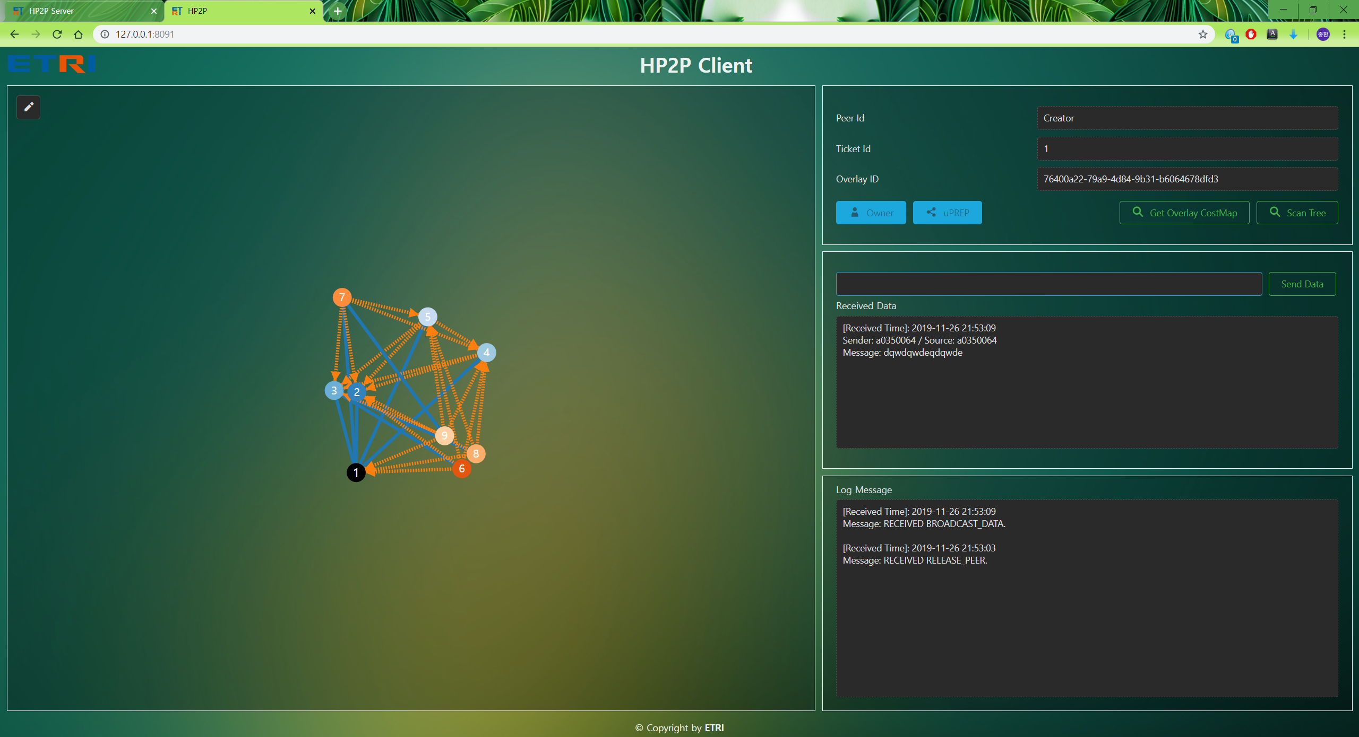
Client 실행
브라우저에서 [서버IP]:[서버PORT] (예127.0.0.1:8091) 로 접속하면 클라이언트 UI 가 출력된다.

Slide 20
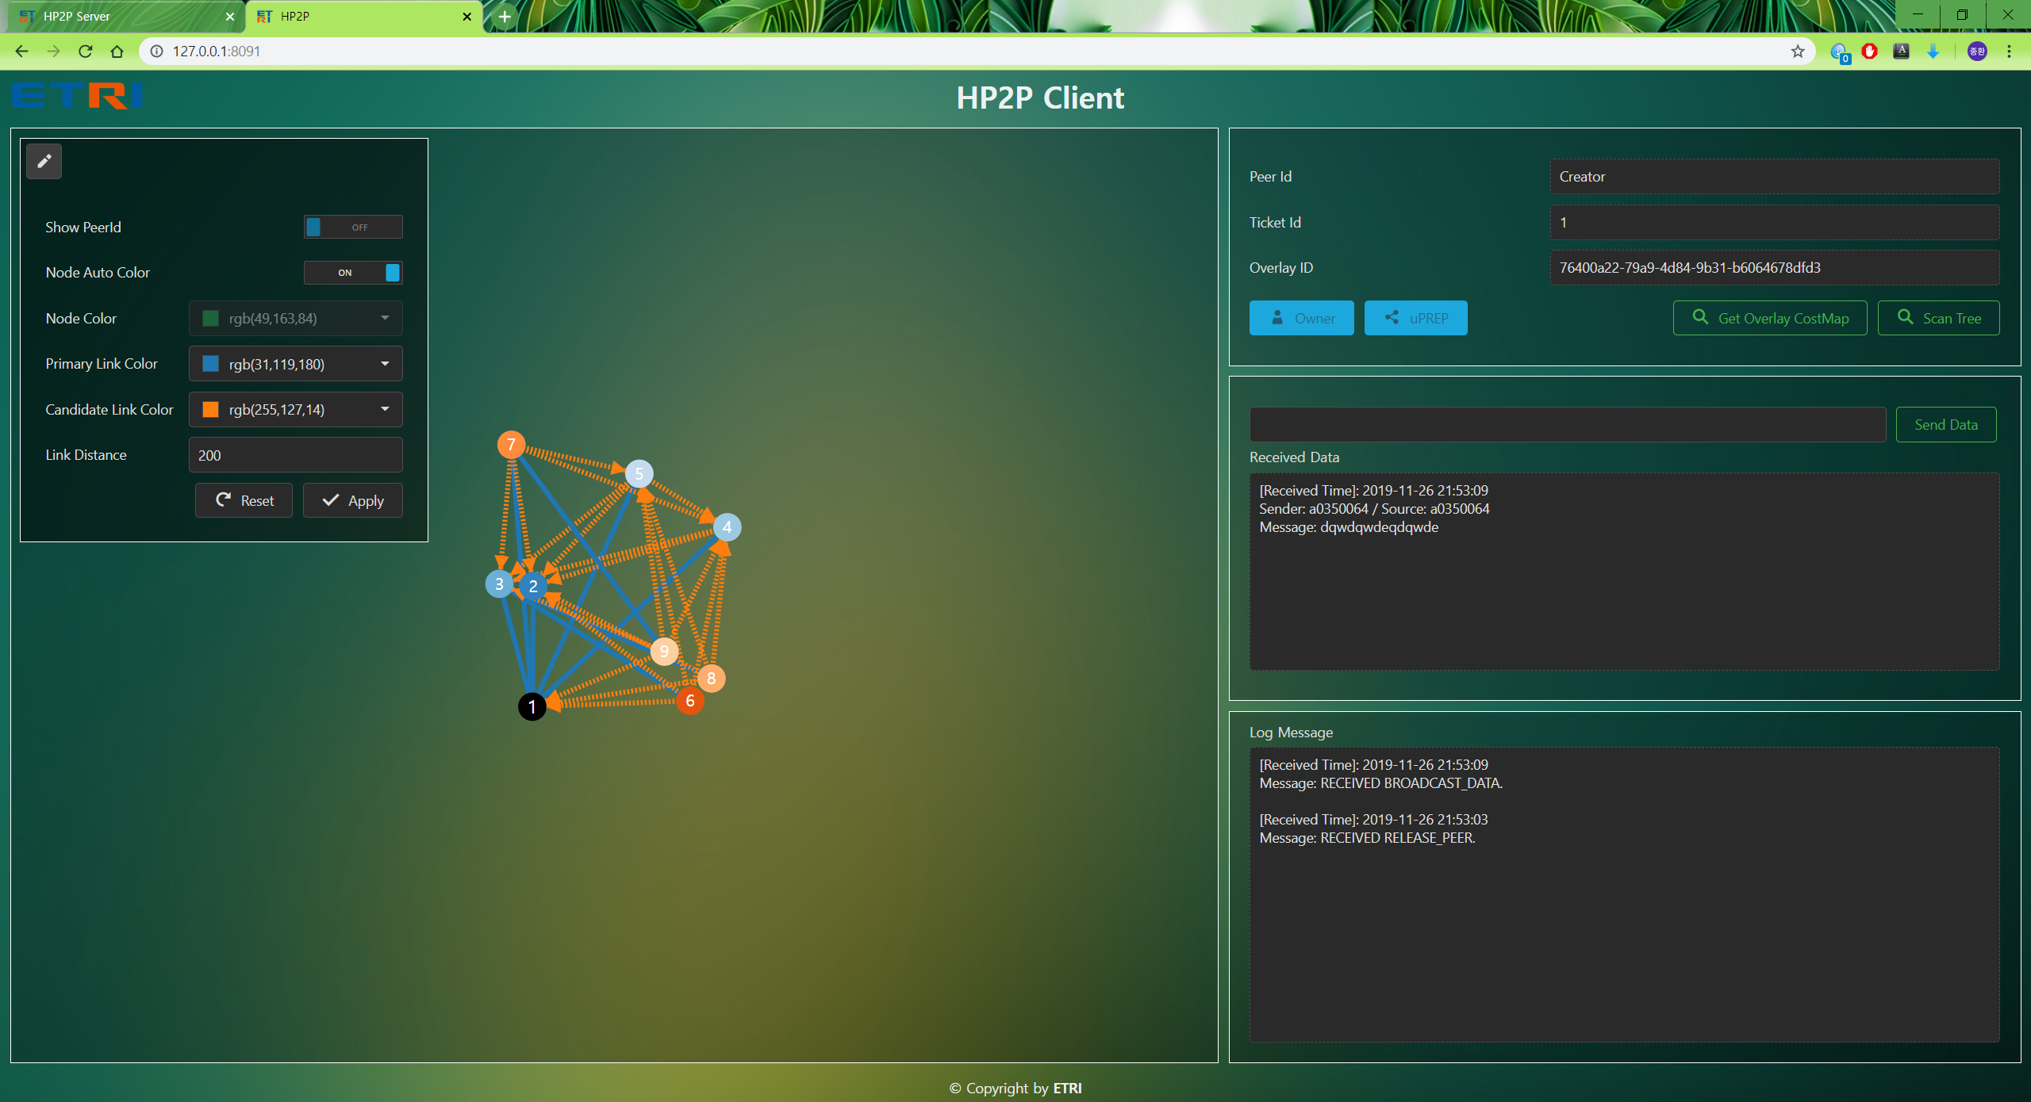
연결 상태 설정
노드 및 링크 색상 등을 변경
Overlay Costmap 정보 출력
서버에서 데이터 받아 사용
Peer 상태 확인 창
Owner: 채널 생성자 일 경우 출력
uPREP: uPREP Peer 와 연동일 경우 출력
데이터 입력 창 및 전송 버튼
받은 메시지 출력
Peer 연결 상태 확인
로그 메시지 출력

Slide 21
공공 데이터 수집기 실행

Slide 22
공공 데이터 수집기 실행
homp_server 폴더로 이동

Slide 23
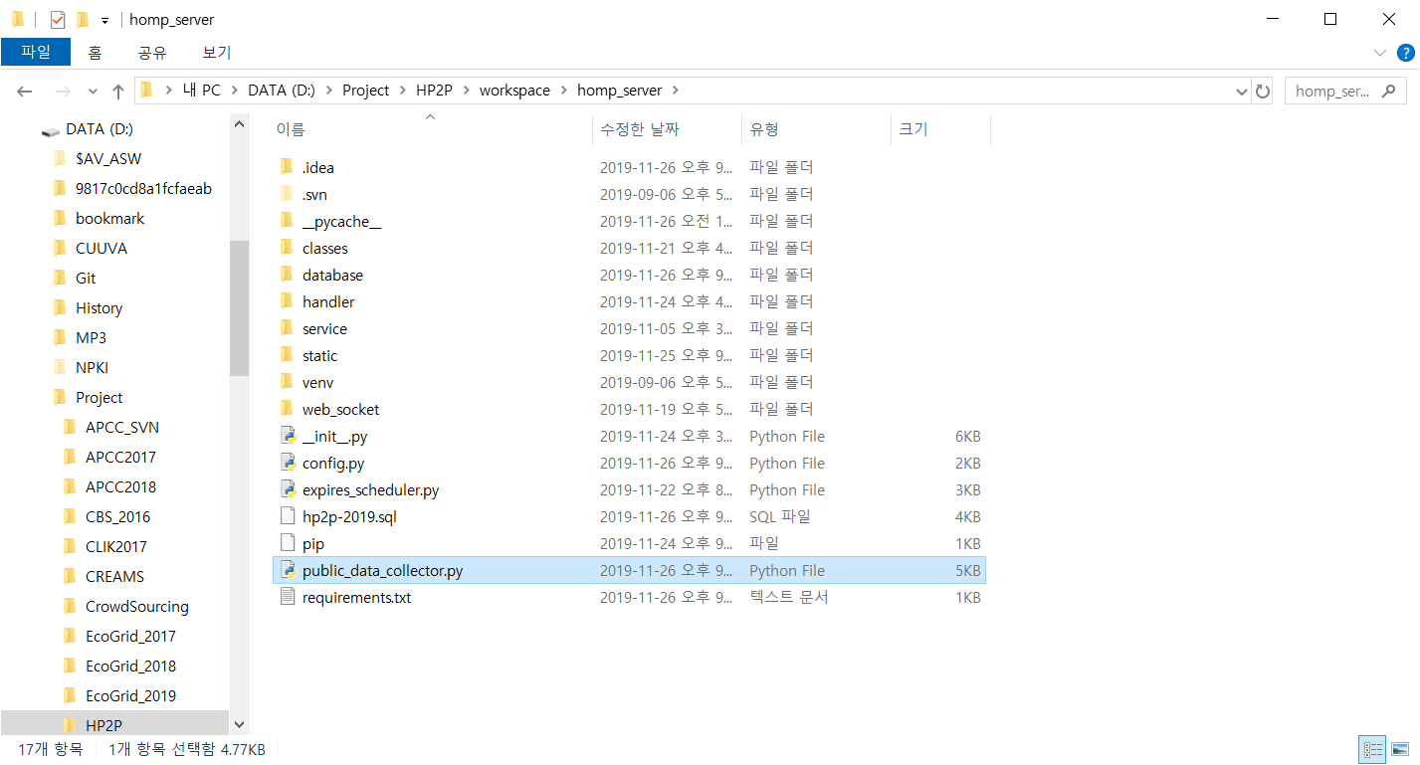
공공 데이터 수집기 실행
public_data_collector.py 실행

Slide 24
공공 데이터 수집기 실행
실행 명령어
public_data_collector.py -url=http://[IP]:[PORT]
예) public_data_collector.py -url=http://127.0.0.1:8091
현재 Web Server 정보 이지만 차후(socket으로) 변경 예정입니다.
옵션
필수 항목
-url=[http://[IP]:[PORT]] => 전송 대상의 접속 정보를 설정한다. (필수 항목)
선택 항목
-gi=[수집주기(분)] => 데이터 수집 주기(분) 설정한다. (Optional , default=10)
-si=[전송주기(초)] => 데이터 전송 주기(초) 설정한다. (Optional , default=10)

Slide 25
OMS 실행(uPREP 연동)

Slide 26
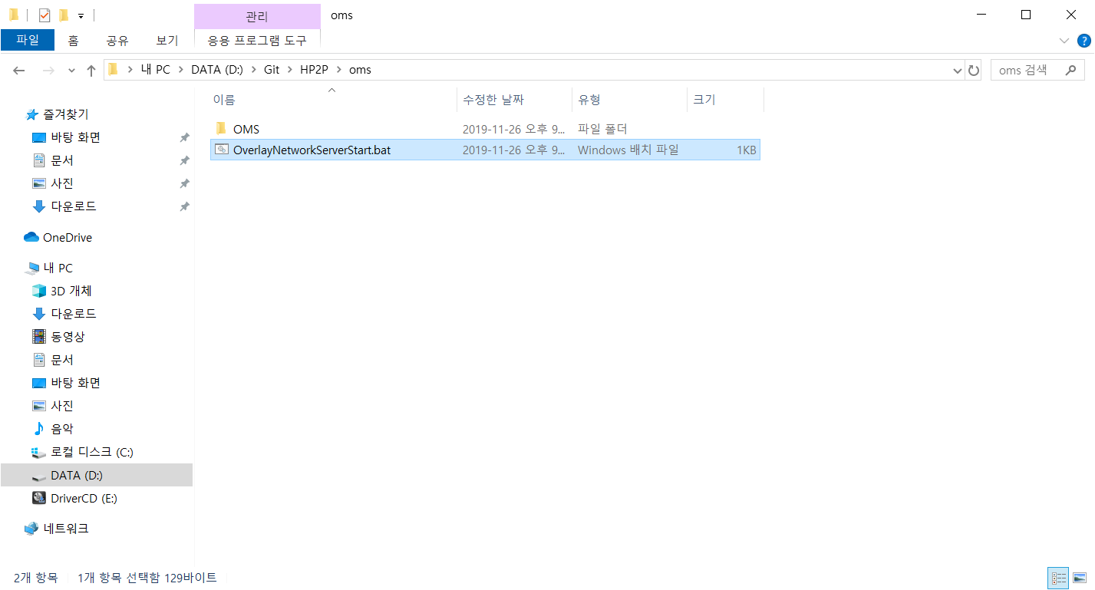
OMS 실행
oms 폴더로 이동 후 OverlayNetworkServerStart.bat 을 실행한다.

Slide 27
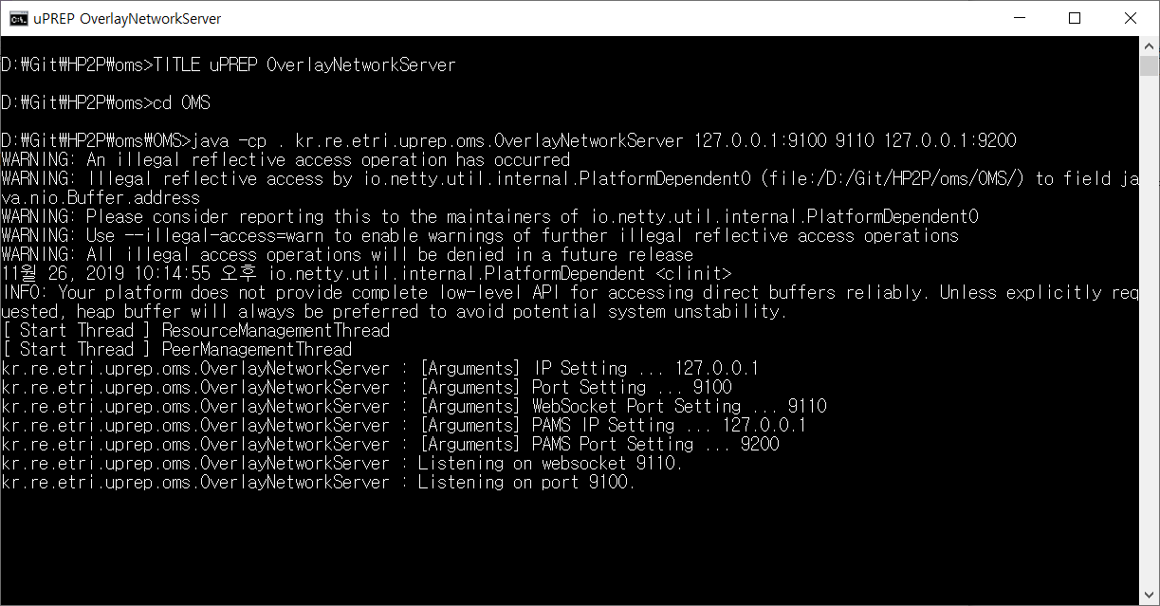
OMS 실행
정상적으로 실행되면 아래와 같이 출력된다.

Slide 28
uPREP 실행

Slide 29
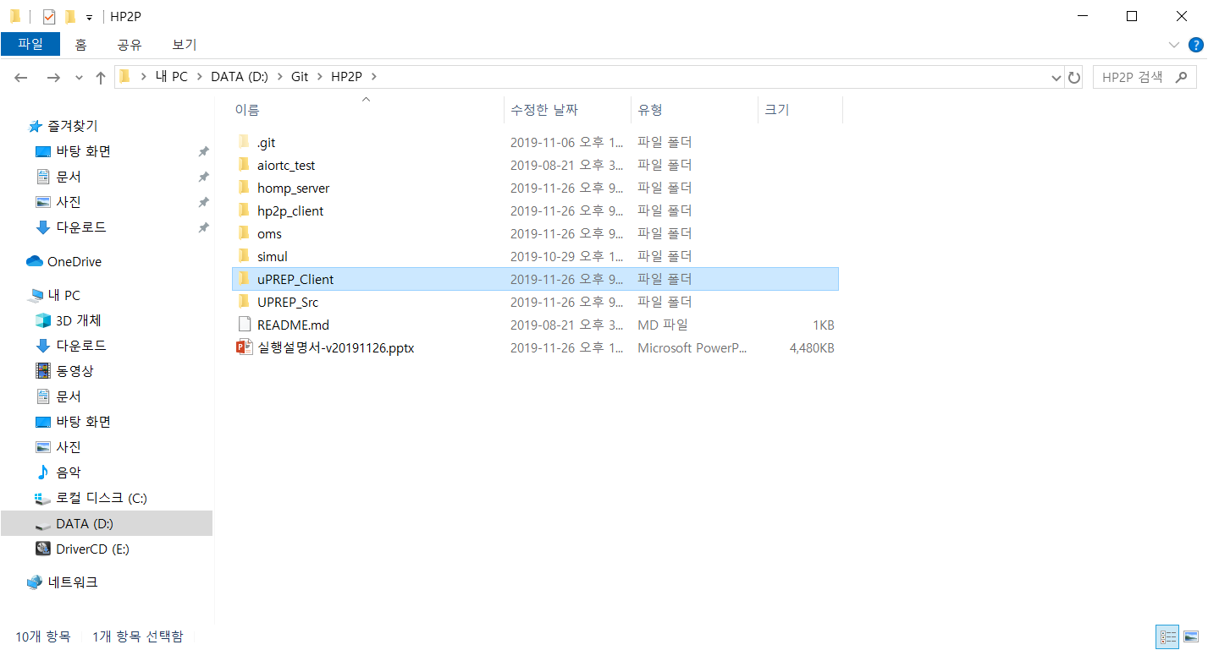
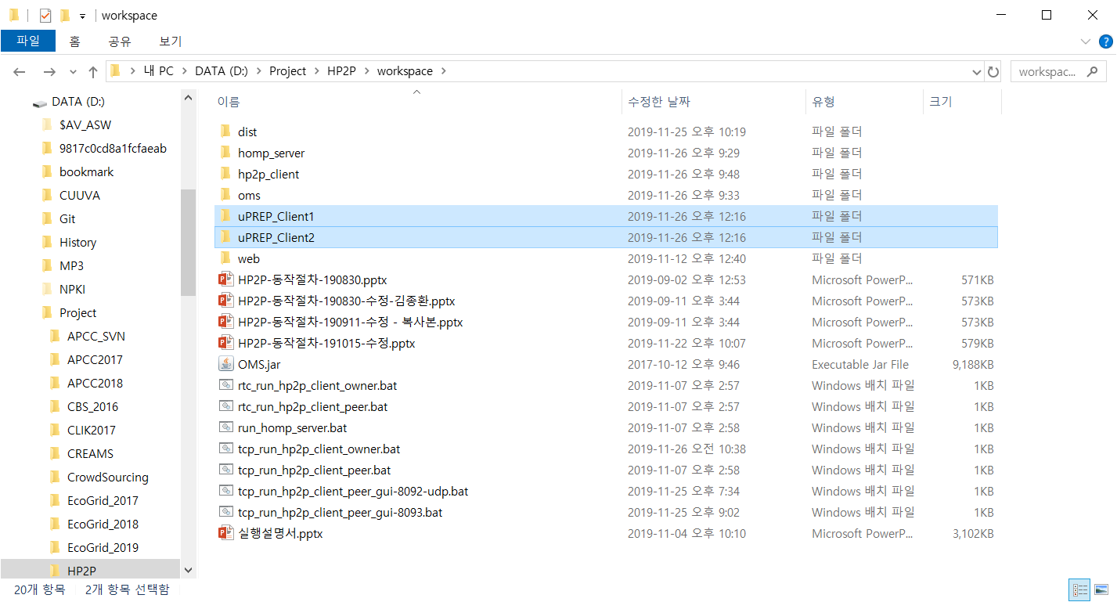
uPREP 실행
uPREP_Client 폴더를 복사하여 2개(Seeder용, Peer용)로 폴더를 만든다.

Slide 30
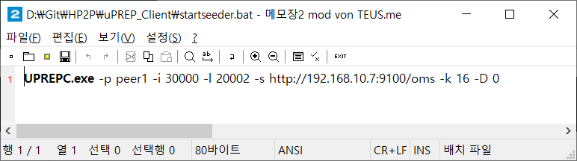
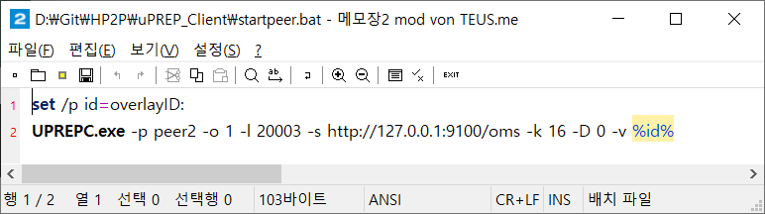
uPREP 실행
(Seeder)폴더안에 startseeder.bat 을 열고 oms 주소를 수정한다.
(Peer)폴더안에 startpeer.bat 을 열고 oms 주소를 수정한다.

Slide 31
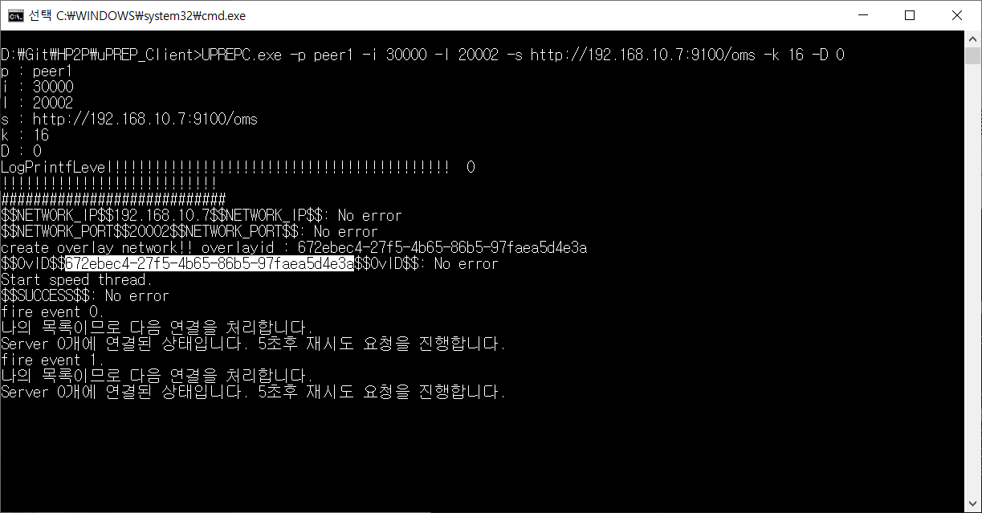
uPREP 실행
startseeder.bat 실행 후 출력되는 Overlay ID를 복사 한다.

Slide 32
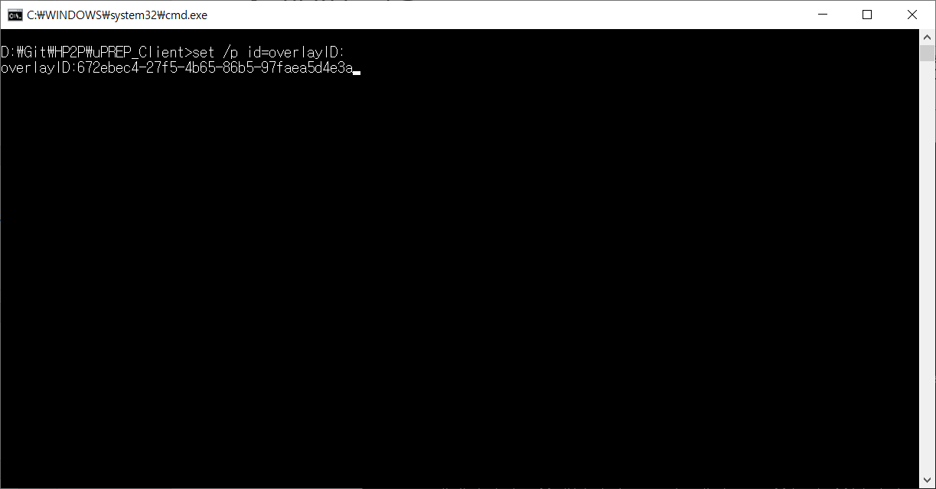
uPREP 실행
Startpeer.bat 실행 후 복사한 Overlay ID를 입력 한다.

Slide 33
uPREP 실행
각각의 폴더에 파일이 생성되는지 확인한다.

